Slide 1
স্বাগতম

Slide 2
পরিচিতি
শিক্ষক পরিচিতি
মো: আব্দুছ ছালাম প্রভাষক - পদার্থবিজ্ঞান
মোমেনশাহী ইসলামী একাডেমী এন্ড কলেজ
আকুয়া , সদর , ময়মনসিংহ ।
Mobile: 01911-198020 E-mail : salam73jan@gmail.com

Slide 3
পাঠ পরিচিতি
বিষয়ঃ পদার্থবিজ্ঞান (১ম পত্র) শ্রেণিঃ একাদশ-দ্বাদশ অধ্যায়ঃ ৬ষ্ঠ (মহাকর্ষ ও অভিকর্ষ)
বিষয়বস্তুঃ কৃত্রিম উপগ্রহ
সময়ঃ ৪০ মিনিট

Slide 4
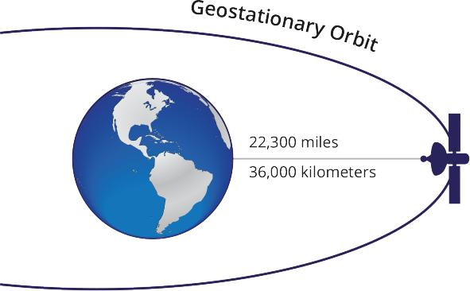
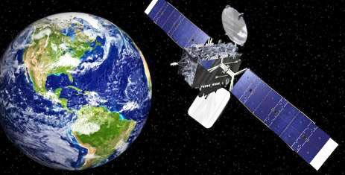
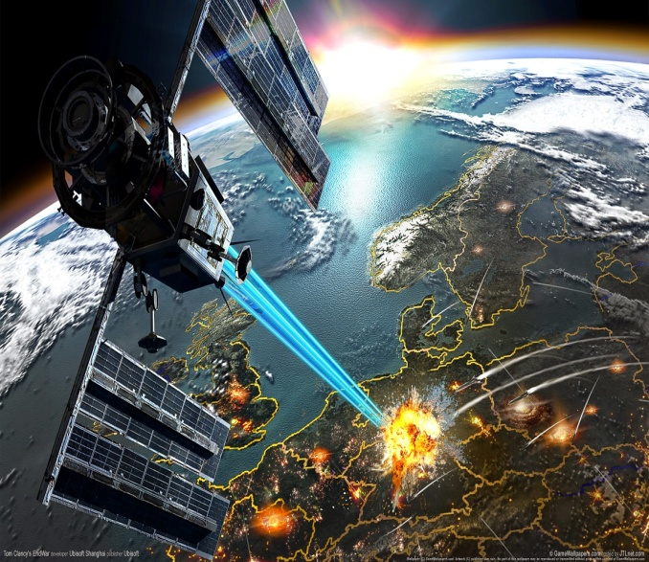
ছবিগুলো দেখি
পৃথিবী পর্যবেক্ষন উপগ্রহ
ভূ-স্থির উপগ্রহ
মিলিটারি উপগ্রহ

Slide 5
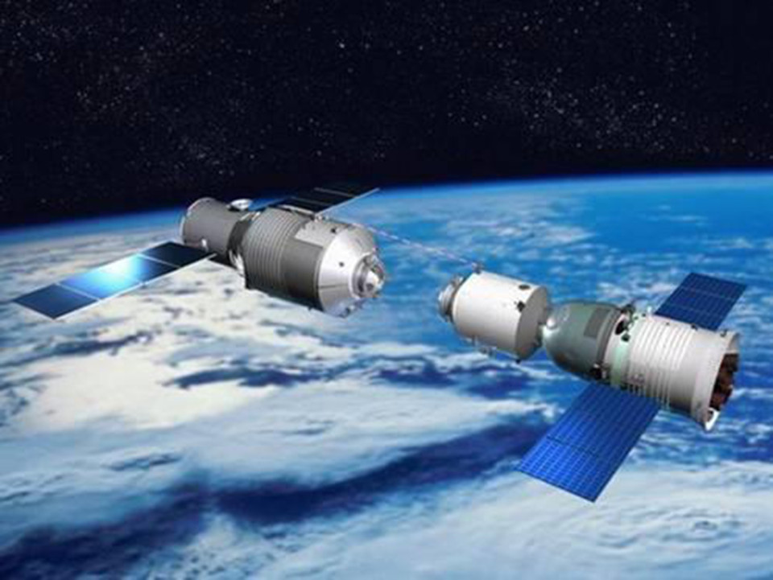
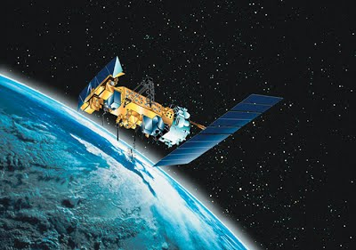
ছবিগুলো দেখি
কৃত্রিম উপগ্রহ
আবহাওয়া উপগ্রহ

Slide 6
আমাদের আজকের পাঠঃ
কৃত্রিম উপগ্রহ

Slide 7
শিখনফল
প্রাকৃতিক উপগ্রহ ও কৃত্রিম উপগ্রহ কি জানতে পারবে।
কৃত্রিম উপগ্রহের বেগ, উচ্চতা,পর্যায়কাল সম্পর্কে ধারনা লাভ করবে।
কৃত্রিম উপগ্রহের ব্যবহার সম্পর্কে ধারনা লাভ করবে।

Slide 8
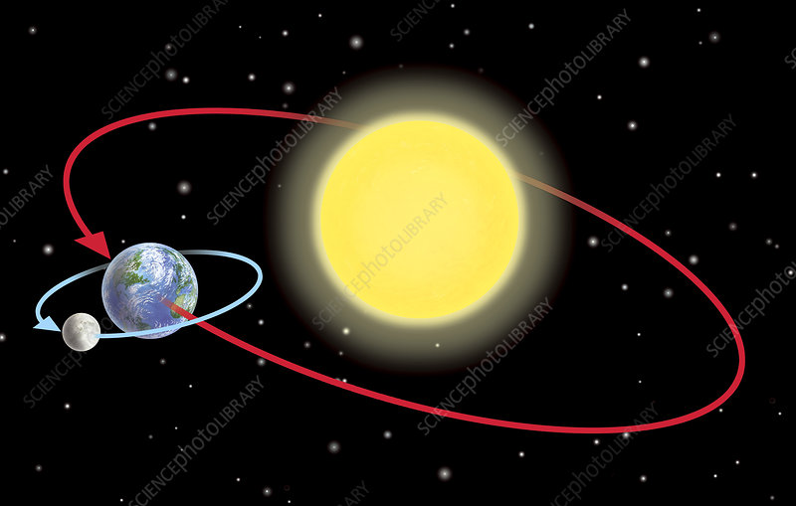
প্রাকৃতিক উপগ্রহ
যে সব বস্তু বা জ্যোতিষ্ক গ্রহের চারদিকে ঘোরে, তাদেরকে উপগ্রহ বলে । যে সব উপগ্রহ প্রাকৃতিক কারণে সৃষ্ট তাদেরকে প্রাকৃতিক উপগ্রহ বলে । যেমনঃ চন্দ্র , এটি পৃথিবীর চারদিকে ঘুরছে।

Slide 9
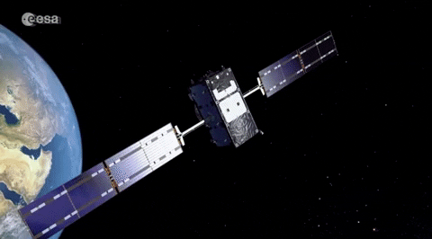
কৃত্রিম উপগ্রহ
যে সকল মহাশূন্যযান পৃথিবী থেকে নির্দিষ্ট উচ্চতায় তাদের নিজ নিজ কক্ষপথে থেকে পৃথিবীকে প্রদক্ষিণ করছে তাদের কৃত্রিম উপগ্রহ বলে । রকেটের সাহায্যে এদের উৎক্ষেপণ করা হয় । পৃথিবীকে প্রদক্ষিণ করার জন্য কৃত্রিম উপগ্রহের কেন্দ্রমুখী বলের প্রয়োজন হয় ।কৃত্রিম উপগ্রহের উপর পৃথিবীর আকর্ষণ এই কেন্দ্রমুখী বল যোগায় । অভিকর্ষের টানের প্রভাবে চাঁদের মতো এরা এদের কক্ষপথে ঘোরে ।

Slide 10
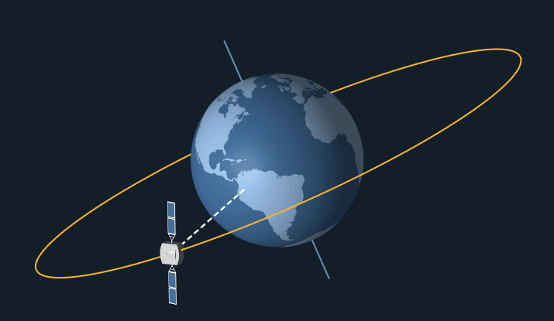
ভূ-স্থির উপগ্রহ
কোন কৃত্রিম উপগ্রহের আবর্তনকাল নিজ অক্ষের চারদিকে ঘূর্ণায়মান পৃথিবীর আবর্তনকালের সমান হলে পৃথিবীর সাপেক্ষে এটি স্থির থাকবে এ ধরনের উপগ্রহকে ভূ-স্থির উপগ্রহ বলে এবং এর কক্ষপথকে পার্কিং কক্ষপথ বলে । অর্থাৎ যে ভূ-উপগ্রহের পর্যায়কাল ২৪ ঘন্টা তার কক্ষপথকে পার্কিং কক্ষপথ বলে ।

Slide 11
কৃত্রিম উপগ্রহের বেগ
মনে করি, ভূ-পৃষ্ঠ হতে একটি ভূ-স্থির উপগ্রহের উচ্চতা $h ,$ পৃথিবীর ব্যাসার্ধ $R$ হলে ঐ উপগ্রহের কক্ষপথের ব্যাসার্ধ, $r=R+h$ । কৃত্রিম উপগ্রহের উপর পৃথিবীর মহাকর্ষীয় আকর্ষণ বল এই কেন্দ্রমুখী বল যোগান দেয় । বৃত্তাকার পথে $v$ সমদ্রুতিতে আবর্তনরত কৃত্রিম উপগ্রহের কেন্দ্রমুখী বল হবে,
F =$\frac{mv^{2}}{r}$ ……………… ($1$)
কৃত্রিম উপগ্রহের ভর $m$, এবং পৃথিবীর ভর $M$ হলে অভিকর্ষ বল,
F =$\frac{GMm}{r^{2}}$ ………………($2$)

Slide 12
($1$) ও ($2$) নং সমীকরণ হতে আমরা পাই,
$$\frac{mv^{2}}{r}=\frac{GMm}{r^{2}}$$
$$v^{2}=\frac{GM}{r}$$
বা,
$v=\sqrt{\frac{GM}{r}}$=$\sqrt{\frac{GM}{R+h}}$ ……………($3$)
বা,

Slide 13
কৃত্রিম উপগ্রহের পর্যায়কাল:
উপগ্রহটির পর্যায়কাল $T$ হলে অর্থাৎ ভূ-পৃষ্ঠ হতে $h$ উচ্চতায় থেকে পৃথিবীকে সম্পূর্ণ একবার প্রদক্ষিণ করতে $T$ সময় লাগলে,
$T = \frac{বৃত্তের ব্যাসার্ধ}{রৈখিক বেগ}$ = $\frac{2πr}{v}=\frac{2π(R+h)}{v}$
$v= \frac{2π(R+h)}{T}$................................($4$)
বা,
আবার, $v =\sqrt{\frac{GM}{(R+h)}}$ ($3$ নং সমীকরণ অনুসারে )

Slide 14
($3$) ও ($4$) নং সমীকরণ হতে আমরা পাই,
$\frac{2π(R+h)}{T}=\sqrt{\frac{GM}{R+h}}$
$T=2π(R+h)\sqrt{\frac{R+h}{GM} }$
বা,
$T=\sqrt{\frac{4π^{2}{(R+h)}^{3}}{GM} }$ ………………..($5$)
বা,

Slide 15
কৃত্রিম উপগ্রহের উচ্চতা
মনে করি, পৃথিবী পৃষ্ঠ হতে কৃত্রিম উপগ্রহের উচ্চতা $h,$ সমীকরণ ($5)$ এর উভয় পাশে বর্গ করে পাই,
$T^{2}=\frac{4π^{2}({R+h)}^{3}}{GM}$
${(R+h)}^{3}=\frac{GM T^{2}}{4π^{2}}$
বা,
$$∴h={\left(\frac{GMT^{2}}{4π^{2}}\right)}^{1/3}−R$$

Slide 16
একক কাজ
কৃত্রিম উপগ্রহ কাকে বলে?
ভূ-স্থির উপগ্রহ কাকে বলে?

Slide 17
কৃত্রিম উপগ্রহের ব্যবহার
টেলিফোন ও ইন্টারনেটের মাধ্যমে আন্ত মহাদেশীয় যোগাযোগ স্থাপনে ।
আবহাওয়ার পূর্বাভাস পাওয়া যায়।
পৃথিবীর আকার সম্পর্কিত ভূ-জরিপ কাজে ব্যবহৃত হয় ।
সমুদ্রের গভীরতা নির্ণয় করতে।
বেতার ও টেলিভিশনের রিলে স্টেশন হিসেবে ব্যবহৃত হয়।
মহাজাগতিক রশ্মিসহ বিভিন্ন রশ্মির উৎসসহ নানাবিধ গবেষণা করতে ব্যবহৃত হয় ।
প্রতিরক্ষামূলক পাহারা ও বিভিন্ন সামরিক ব্যবস্থায় ব্যবহৃত হয়।
খেলাধুলাসহ বিভিন্ন অনুষ্ঠান ধারন ও প্রেরণে ব্যবহৃত হয়।
গ্রহ নক্ষত্রের গঠন সম্পর্কে গবেষনার কাজে ব্যবহৃত হয়।

Slide 18
দলগত কাজ
উপগ্রহ
উপগ্রহটির অনুভূমিক বেগ কত ?
উপগ্রহটিকে পৃথিবীর পৃষ্ঠ হতে $1000 km$ ওপরে রাখতে হলে এর আবর্তন কালের কীরুপ পরিবর্তন করতে হবে ?
পৃথিবী

Slide 19
মূল্যায়ন
কৃত্রিম উপগ্রহের বেগ নির্ণয়ের সমীকরণটি কী ?
কৃত্রিম উপগ্রহের পর্যায়কাল নির্ণয়ের সমীকরণটি কী ?
কৃত্রিম উপগ্রহের উচ্চতা নির্ণয়ের সমীকরণটি কী ?

Slide 20
বাড়ীর কাজ
BTRC বঙ্গবন্ধু-১ নামে একটি কৃত্রিম উপগ্রহ উৎক্ষেপণের প্রস্তুতি নিচ্ছে । ঢাকার ভূ-পৃষ্ঠ হতে উপগ্রহটির উচ্চতা $3.6×{10}^{4}km ।$ ঢাকায় $g=9.78{ms}^{−2}$, পৃথিবীর ব্যাসার্ধ $R=6.4×{10}^{6}m ।$
$$[G=6.7×{10}^{−11}Nm^{2}{kg}^{−2}]$$
ক) বঙ্গবন্ধু -১ উপগ্রহটির বেগ নির্ণয় কর ।
খ) উদ্দীপকের বঙ্গবন্ধু -১ উপগ্রহটি ভূ-স্থির কিনা গাণিতিক বিশ্লেষণসহ যাচাই কর ।

Slide 21
ধন্যবাদ

